Slide 1

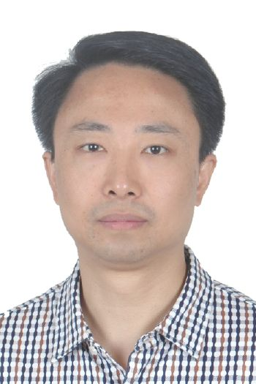
于汇民 主任医师、硕士生导师
广东省人民医院南海医院副院长、中国医疗保健国际交流促进会精准心血管病分会常务委员、中国高血压联盟第五届理事会理事、广东省医师协会高血压专业医师分会第二届委员会常务委员、广东省医师协会心脏病器械辅助治疗医师分会第一届委员会常务委员
招生专业与类型
科研工作
学术硕士：临床医学
研究方向: 高血压及相关疾病的临床及基础研究，主要包括遗传学、药物治疗和药物基因组学（精准医学）研究。
主要业绩: 近年来在国内外专业学术刊物上发表论文50余篇，被SCI收录的约20篇，其中作为第一作者或通讯作者被SCI收录的共有8篇。已培养毕业硕士生2人。
研究资助: 先后主持国家自然科学基金面上项目立项课题1项，中国博士后科学基金一等资助金立项课题1项，广东省自然科学基金1项，广东省省级科技计划项目1项，广东省医学科研基金立项课题3项。
教育经历
1988.09-1993.07 徐州医科大学 临床医学学士
1999.09- 2004.10 中国协和医科大学阜外心血管病医院 心血管内科博士（硕博连读）
工作经历
1993.07-1999.08 江苏省徐州市中心医院内科 医师
2004.11-2006.11 广东省人民医院心内科 博士后/主治医师
2006.12至今 广东省人民医院心内科 主任医师/副主任医师
Tel: 13826108950
Email: hmypumc@163.com
获奖情况
2008 广东省科技进步一等奖1项

